Slide 1
Chương 8: Thiết kế CSDL
Quy trình thiết kế CSDL.
Mô hình thực thể - kết hợp (ERD).
Các khái niệm cơ bản trong ERD.
Mô hình thực thể - kết hợp mở rộng (EER)
Chuyển mô hình ERD sang mô hình quan hệ
Cơ sở dữ liệu 2

Slide 2

Quy trình thiết kế CSDL
Bài toán
Yêu cầu của
người dùng
Lược đồ
ý niệm
E1
R1
Lược đồ
quan hệ
E2
Cơ sở dữ liệu 2

Slide 3
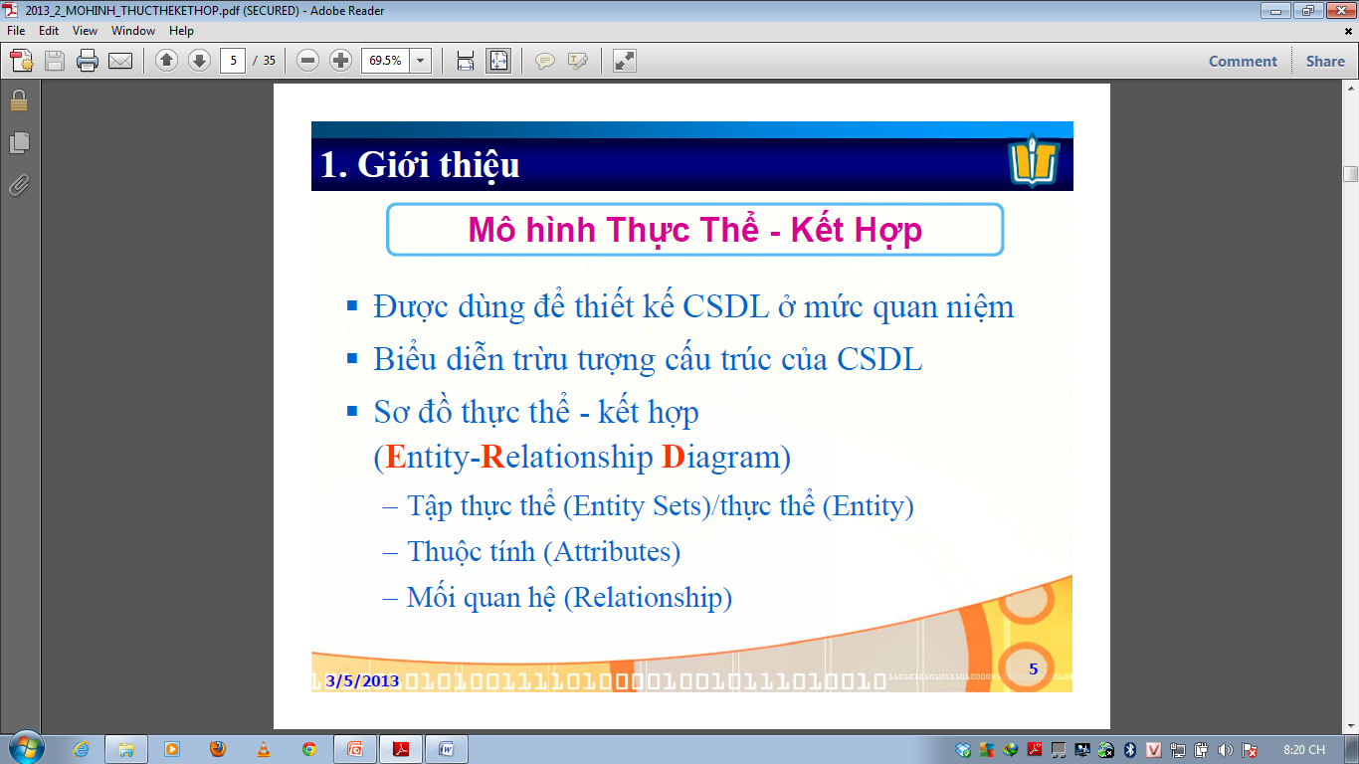
Mô hình Thực thể - Kết hợp
(P.P Chen,1976)
Cơ sở dữ liệu 2

Slide 4
Mô hình Thực thể - Kết hợp
Sử dụng các khái niệm:
-Thực thể: là một vật thể cụ thể hay trừu tượng, tồn tại thực sự và khá ổn định trong thế giới thực, mà ta muốn phản ánh nó trong HTTT.
Ví dụ: khách hàng Nguyễn Thị B
Cơ sở dữ liệu 2

Slide 5
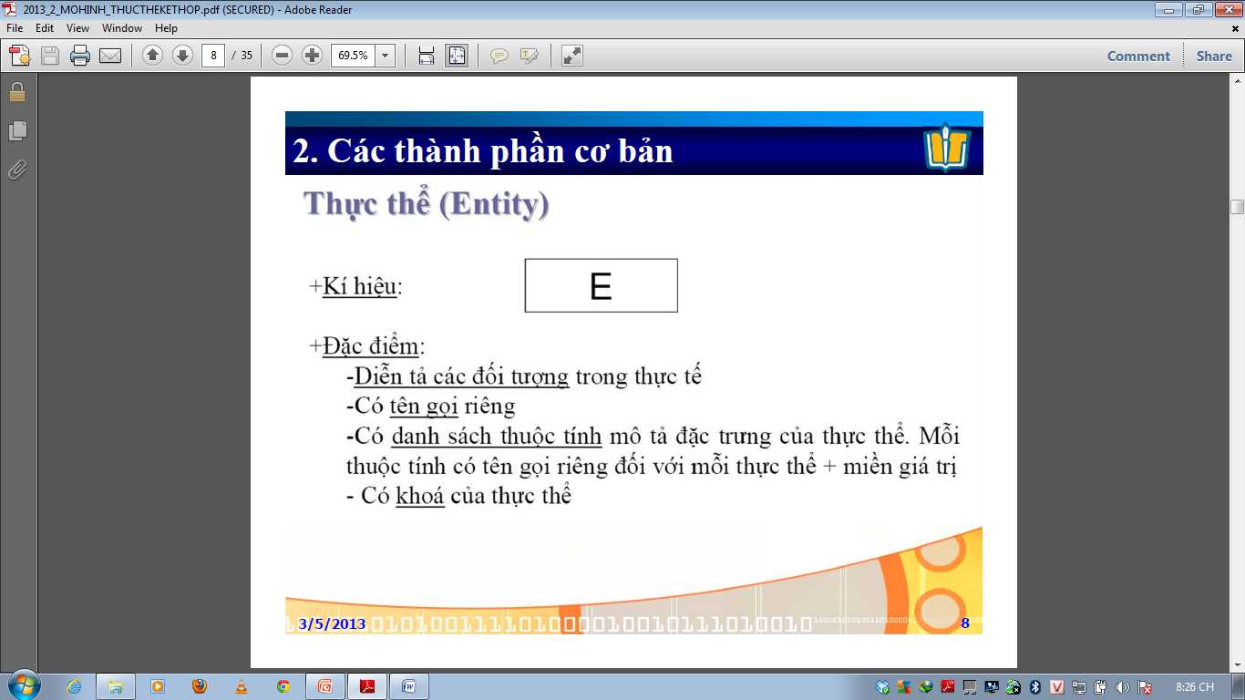
Tập/kiểu/loại thực thể.
Kiểu thực thể: là một tập hợp các thực thể được mô tả bởi cùng một tập hợp các kiểu thuộc tính và biểu diễn cho một lớp tự nhiên các vật thể trong thế giới thực
Cơ sở dữ liệu 2

Slide 6
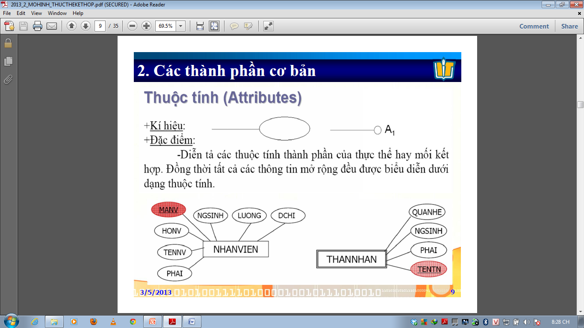
Mô hình Thực thể - Kết hợp
  + Mỗi thuộc tính có một miển giá trị xác định.
Cơ sở dữ liệu 2

Slide 7
Các khái niệm cơ bản
Loại thuộc tính:
  Đơn giản: mỗi thực thể có một giá trị đơn nhất cho thuộc tính đó. Ví dụ: SSN, Sex.
  Phức hợp: một thuộc tính được hợp thành từ nhiều thành phần. Ví dụ: Address, Name. Thuộc tính phức hợp có thể nhiều cấp.
  Đa trị: một thực thể có thể có nhiều giá trị cho thuộc tính đó.
  Thuộc tính dẫn xuất: giá trị được tính từ các thuộc tính khác.
  Thuộc tính khóa.

Slide 8
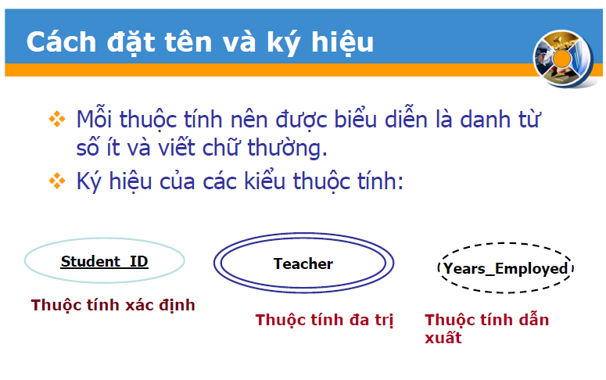
Mô hình Thực thể - Kết hợp

Slide 9
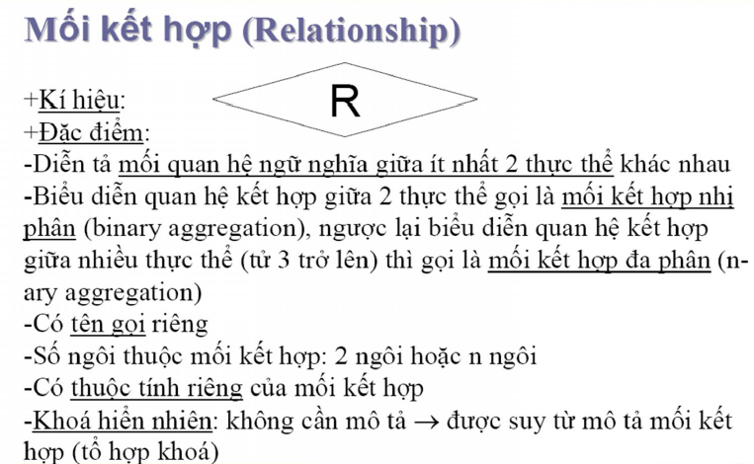
Mô hình Thực thể - Kết hợp
Cơ sở dữ liệu 2

Slide 10
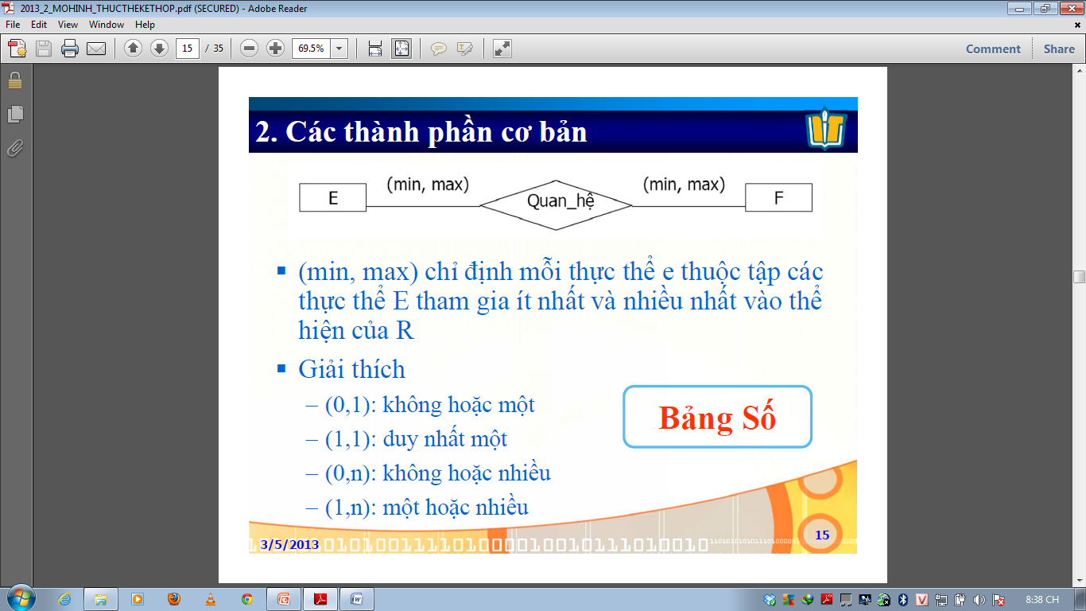
Mô hình Thực thể - Kết hợp
Lượng số
(Cardinality)
- (m, n): nhiều nhiều
Cơ sở dữ liệu 2

Slide 11
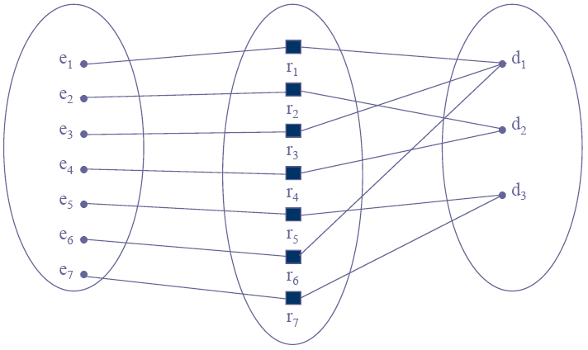
Ví dụ mối kết hợp 1:1, 1:m
Cơ sở dữ liệu 2

Slide 12
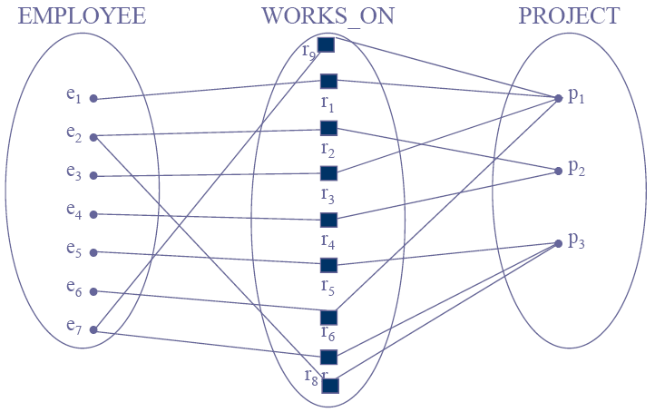
Ví dụ mối kết hợp m:n
Cơ sở dữ liệu 2

Slide 13
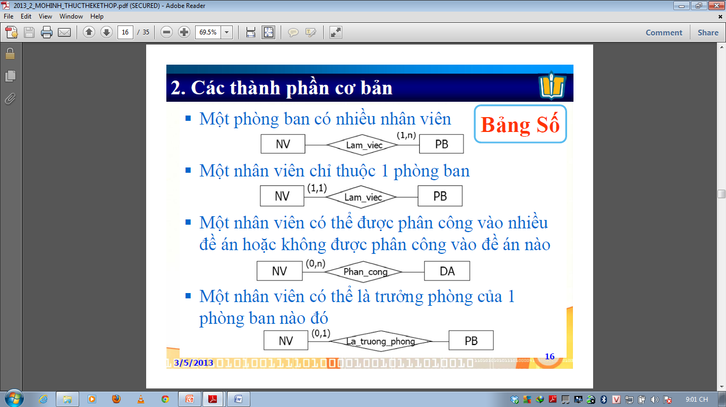
Mô hình Thực thể - Kết hợp
Lượng số
(Cardinality)
Cơ sở dữ liệu 2

Slide 14
Mối kết hợp đệ quy: mối quan hệ giữa các thể hiện khác nhau của cùng một kiểu thực thể.
1
Marries
M
Person
Comprises
1
Part
1
Supervises
N
Employee
M
Cơ sở dữ liệu 2

Slide 15
Mô hình Thực thể - Kết hợp
Mỗi loại thực thể có thể tham gia vào nhiều mối kết hợp khác nhau
Thầy trò
GV
SV
Bạn bè
Cơ sở dữ liệu 2

Slide 16
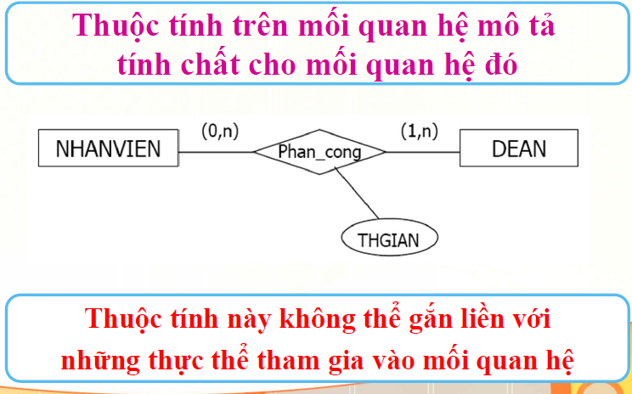
Mô hình Thực thể - Kết hợp
Cơ sở dữ liệu 2

Slide 17
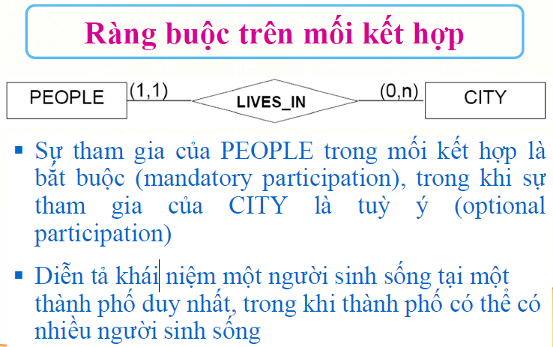
Mô hình Thực thể - Kết hợp
Cơ sở dữ liệu 2

Slide 18
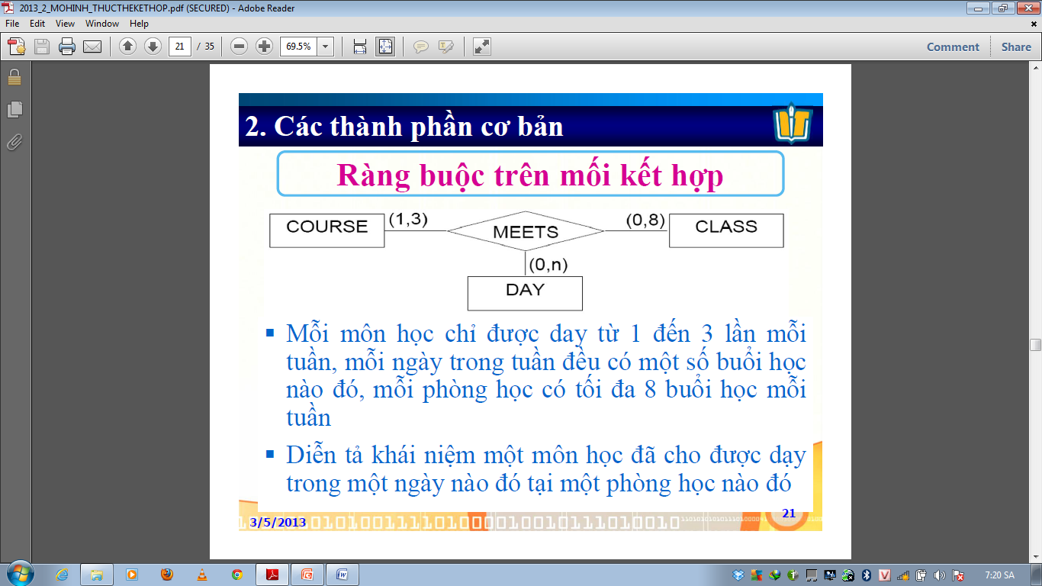
Mô hình Thực thể - Kết hợp
Cơ sở dữ liệu 2

Slide 19
Mô hình Thực thể - Kết hợp
Tập thực thể yếu:
  Là thực thể mà khóa của nó được hình thành từ khóa của các thực thể chính (có thể bao gồm khóa cục bộ của thực thể yếu) .
  Thực thể yếu phải kết hợp với một thực thể chính.
  Ký hiệu:
Tên thực thể
Cơ sở dữ liệu 2

Slide 20
Ví dụ về tập thực thể yếu
E-ID
E-Name
Employee
(1,1)
Has
(1,n)
Dependent
E-Name
BDay
Cơ sở dữ liệu 2

Slide 21
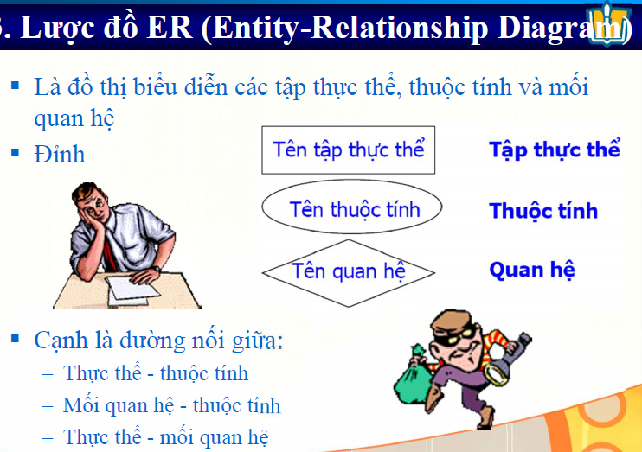
Cơ sở dữ liệu 2

Slide 22
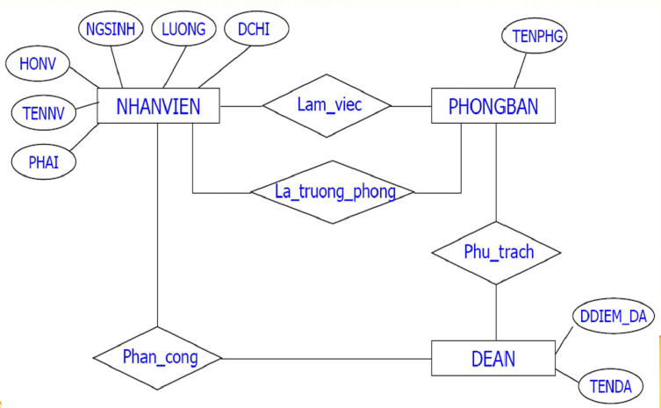
Ví dụ CSDL một công ty
Cơ sở dữ liệu 2

Slide 23
Những hạn chế của mô hình ER
Từ cuối thập niên 1970, các ứng dụng sử dụng công nghệ CSDL ngày càng trở nên phức tạp
Các khái niệm cơ bản trong ER không đủ để thể hiện các yêu cầu mới và phức tạp của ứng dụng
Cần phải phát triển thêm các khái niệm mô hình hóa có ngữ nghĩa
Cơ sở dữ liệu 2

Slide 24
Các khái niệm trong mô hình EER
Mở rộng thêm khái niệm: chi tiết hóa/tổng quát hóa
Cơ sở dữ liệu 2

Slide 25
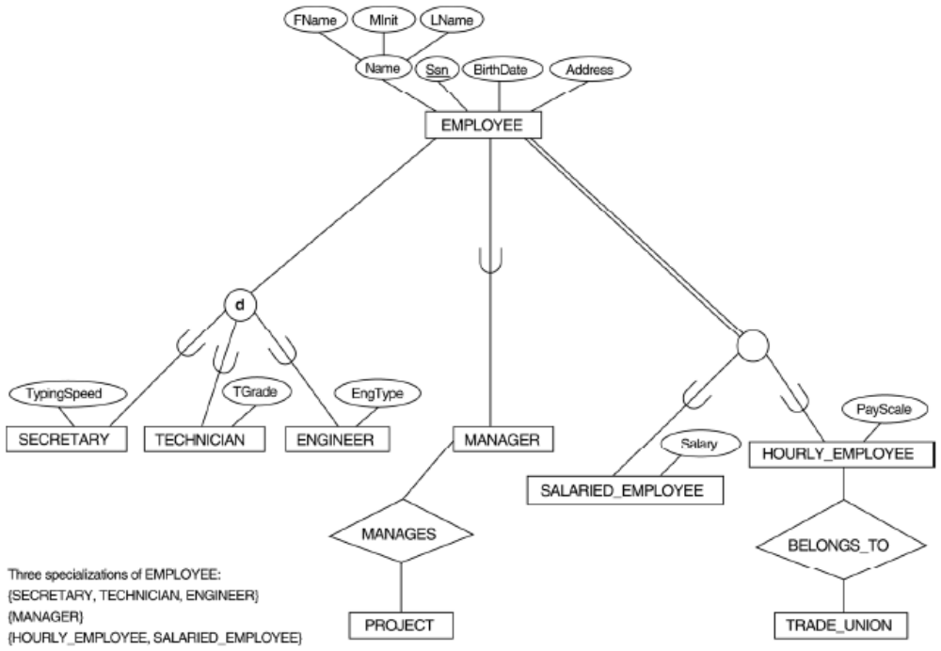
Cơ sở dữ liệu 2

Slide 26
Thiết kế CSDL ý niệm
Bước 1: Xác định các thực thể và kiểu thực thể
Bước 2: Xác định các thuộc tính và khóa của kiểu thực thể
Bước 3: Xác định mối kết hợp giữa các kiểu thực thể và các thuộc tính (nếu có) của chúng.
Bước 4: Xác định lượng số của mối kết hợp
Bước 5: Vẽ sơ đồ thực thể kết hợp.
Bước 6. Kiểm tra việc dư thừa trong mô hình
Cơ sở dữ liệu 2

Slide 27
Ví dụ Bài toán Quản lý NV trong một công ty
Yêu cầu (Tóm lược):
  Công ty được tổ chức thành các phòng ban (DEPARTMENT). Mỗi phòng ban có tên, số hiệu và một nhân viên quản lý phòng đó. Chúng ta lưu trữ ngày bắt đầu của trưởng phòng.
  Mỗi phòng quản lý một số dự án (PROJECT). Mỗi dự án có tên, số hiệu và được đặt tại một vị trí.
Cơ sở dữ liệu 2

Slide 28
Yêu cầu (tt.):
  Chúng ta lưu mã số an sinh xã hội, địa chỉ, lương, giới tính và ngày sinh của nhân viên (EMPLOYEE). Một nhân viên chỉ làm cho một phòng nhưng có thể tham gia nhiều dự án. Chúng ta cũng lưu giám sát trực tiếp của mỗi nhân viên.
  Mỗi nhân viên có thể có nhiều “người ăn theo” (DEPENDENT). Với mỗi người ăn theo, chúng ta lưu họ tên, giới tính, ngày sinh và quan hệ với nhân viên.
Cơ sở dữ liệu 2

Slide 29
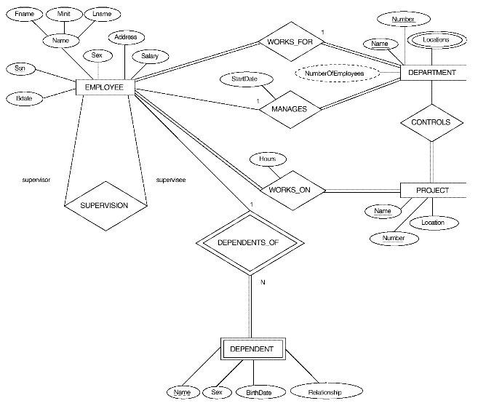
Cơ sở dữ liệu 2

Slide 30
Thiết kế CSDL mức logic
Ánh xạ mô hình ERD sang mô hình Quan hệ:
1. Ánh xạ các kiểu thực thể thông thường
  Kiểu thực thể → quan hệ
  Thuộc tính của thực thể → thuộc tính của quan hệ
  Thuộc tính phức hợp → chỉ lấy thuộc tính thành phần.
  Khóa chính của thực thể → khóa chính của quan hệ
Cơ sở dữ liệu 2

Slide 31
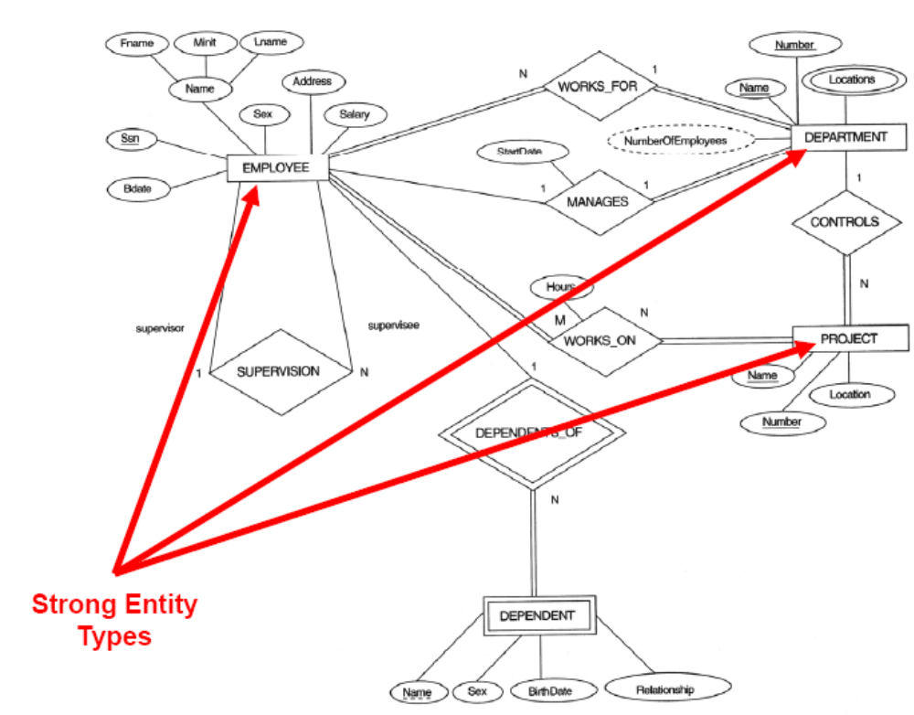
EMPLOYEE(SNN, Fname, Miname, Lname, Sex, Address, Salary)
Cơ sở dữ liệu 2

Slide 32
Ánh xạ mô hình ER thành mô hình quan hệ
2. Ánh xạ kiểu thực thể yếu
  Chuyển thực thể yếu → quan hệ
  Các thuộc tính của thực thể yếu → thuộc tính quan hệ
  Đưa thuộc tính khóa chính của quan hệ tương ứng với thực thể chủ vào quan hệ mới.
  Khóa của quan hệ mới bao gồm thuộc tính mới thêm và thuộc tính khóa cục bộ của kiểu thực thể yếu
Cơ sở dữ liệu 2

Slide 33
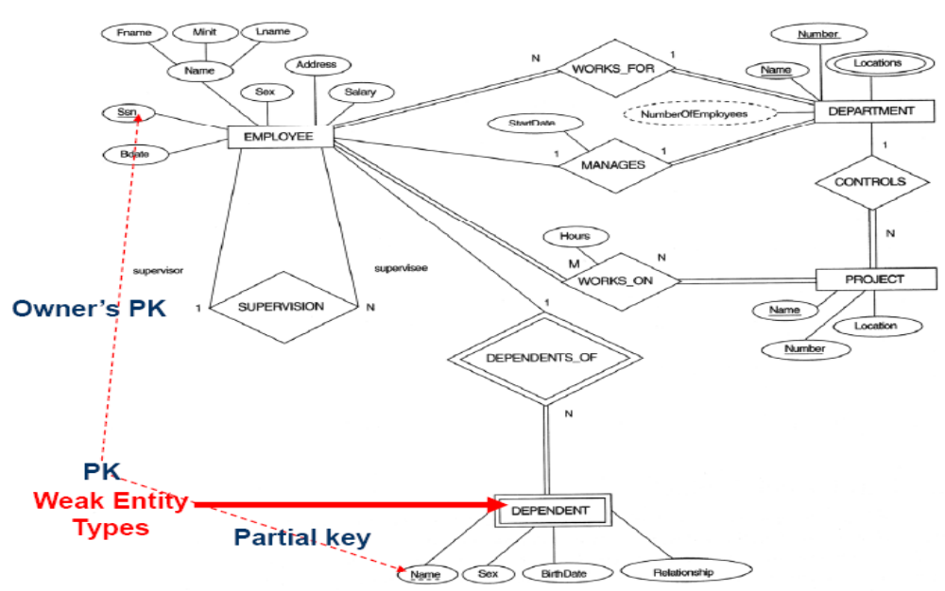
DEPENDENT(SNN, name, Birthday, Relationship)
Cơ sở dữ liệu 2

Slide 34
3. Ánh xạ các mối kết hợp
Kiểu mối quan hệ bắt buộc (Mandatory)
  Với kiểu mối quan hệ 1:1 giữa E1 và E2. Giả sử phía E2 là bắt buộc, ta thêm thuộc khóa chính của E1 vào quan hệ của E2 làm khóa ngoại
  Với mối quan hệ 1:1, Nếu cả E1 và E2 là bắt buộc thì ta có thể đặt khóa ngoại ở một trong hai quan hệ
  Với kiểu mối quan hệ 1:N, nếu E2 (phía nhiều) là bắt buộc, thì ta thêm khóa chính của E1 vào quan hệ tương ứng với E2 làm khóa ngoại
  Với mối quan hệ 1:N, nếu phía E2 (phía nhiều) là không bắt buộc (optional) thì không áp dụng cách trên
Cơ sở dữ liệu 2

Slide 35
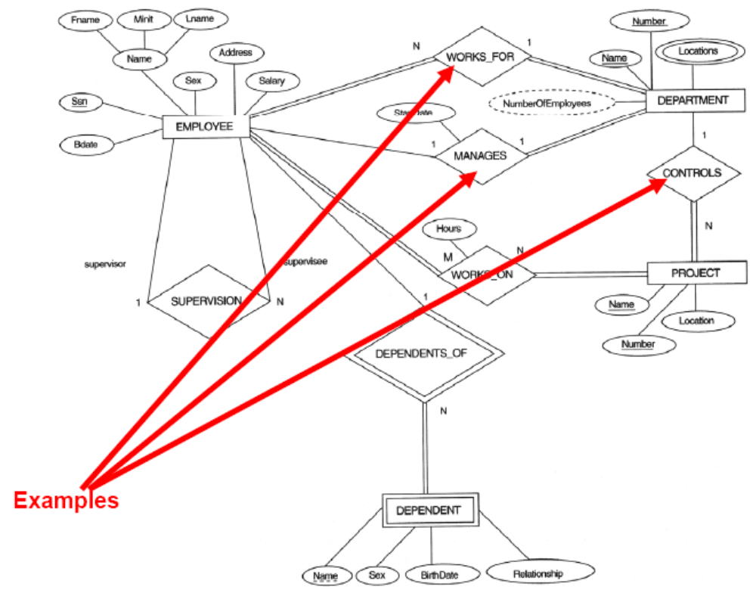
Cơ sở dữ liệu 2

Slide 36
Kết quả ánh xạ
EMPLOYEE(SNN, Fname, Miname, Lname, Sex, Address, Salary, DNo)
Cơ sở dữ liệu 2

Slide 37
3. Ánh xạ các mối kết hợp (tt)
Kiểu mối quan hệ không bắt buộc
  Nếu phía kiểu thực thể E2 (phía nhiều) là không bắt buộc, thì mối quan hệ thường được thể hiện bằng một quan hệ mới chứa khóa chính của E1 và E2, cùng với các thuộc tính của kiểu mối quan hệ (nếu có). Khóa của quan hệ mới là khóa của bên nhiều (E2)
  Nếu cả hai kiểu thực thể trong mối quan hệ 1:1 đều là không bắt buộc, một quan hệ mới sẽ được tạo ra chứa khóa chính của hai kiểu thực thể cùng với các thuộc tính của kiểu mối quan hệ (nếu có).
Cơ sở dữ liệu 2

Slide 38
Ánh xạ mô hình ER và EER thành mô hình quan hệ
Kiểu mối quan hệ M:N:
  Một kiểu mối quan hệ M:N luôn được thể hiện bằng một quan hệ mới chứa khóa chính của cả hai kiểu thực thể tham gia cùng với các thuộc tính của kiểu mối quan hệ (nếu có)
  Khóa chính là sự kết hợp giữa khóa chính của cả hai kiểu thực thể
Cơ sở dữ liệu 2

Slide 39
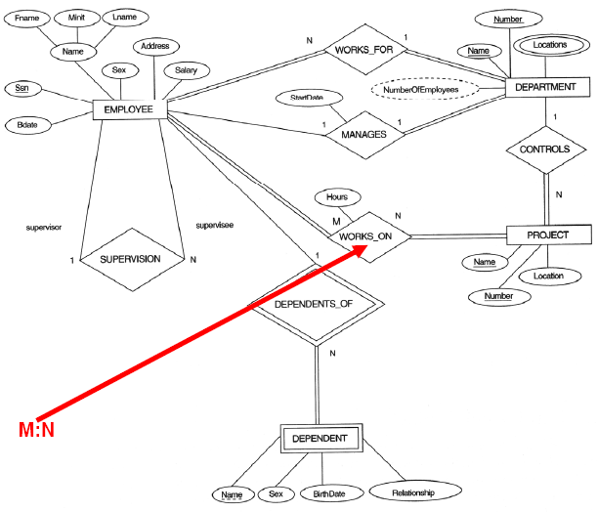
Cơ sở dữ liệu 2

Slide 40
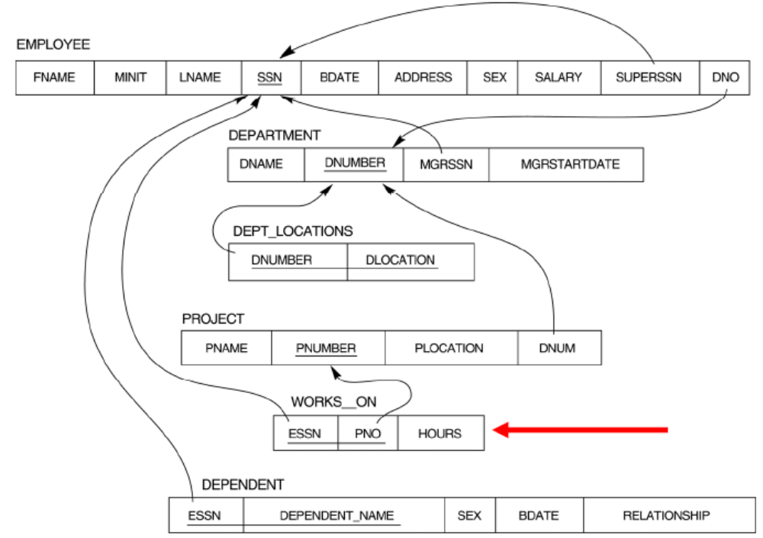
Kết quả ánh xạ
Cơ sở dữ liệu 2

